Slide 1
Проект Dino_game на pygame
Мингулов Амир

Slide 2
Идея проекта
Создать простую игру используя возможности библиотеки pygame для того чтобы получить много баллов в Яндекс Лицее

Slide 3
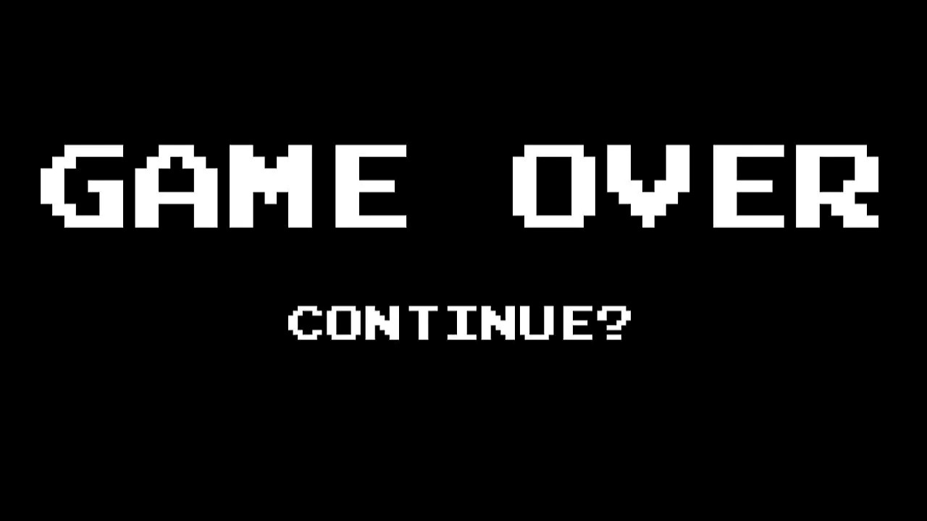
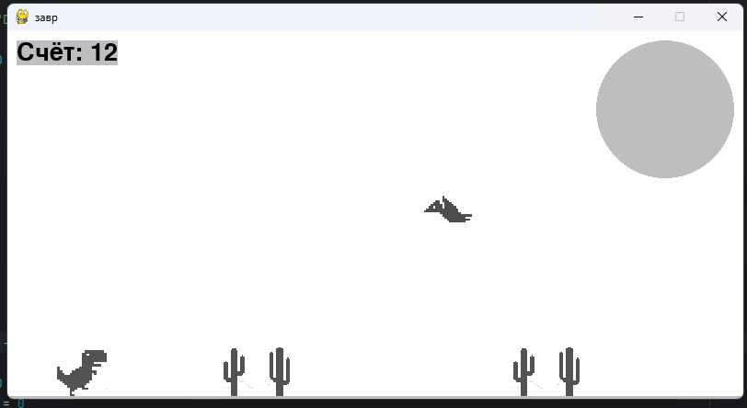

Реализация
Какие классы я использовал
# Класс Препятствия class Obstacle
# Класс Динозавра class Dinosaur

Slide 4
Заключение
Работая над проектом я изучил библиотеку pygame и лучше разобрался как пользоваться документацией.

